Slide 1
SUMADORES Y
Restadores
ORGANIZACIÓN COMPUTACIONAL
SECCIÓN A

Slide 2
SUMADOR
El sumador es un circuito digital que realiza la adición de 2 o más números binarios. En su representación más básica en la lógica combinacional se encarga de sumar 2 bits y algunos incluyen la suma de un número acarreado (carry). Pero pueden llegar a ver sumadores de parejas de números de N bits.
Notes:
La optoelectrónica es un campo interdisciplinario que combina la óptica y la electrónica para estudiar y desarrollar dispositivos que interactúan con la luz y las señales eléctricas.

Slide 3
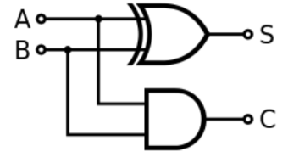
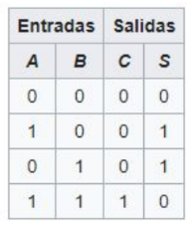
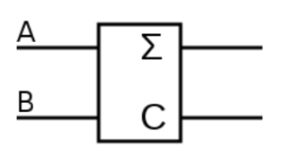
SEMI SUMADOR
Este sumador tiene la característica de que solo suma un bit A con un bit B. Este produce una salida S y un “Carry Out” (C). Estos 2 bits generan juntos el número binario resultado LSB & MSB respectivamente
Notes:
La optoelectrónica es un campo interdisciplinario que combina la óptica y la electrónica para estudiar y desarrollar dispositivos que interactúan con la luz y las señales eléctricas.

Slide 4
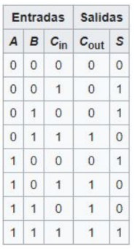
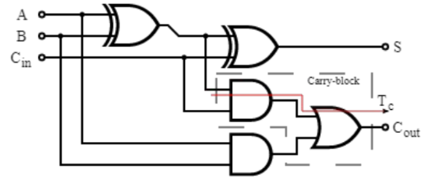
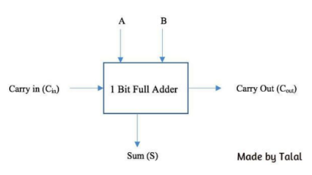
SUMADOR COMPLETO
El sumador completo suma 3 números binarios de 1 bit cada uno, uno de ellos es el acarreo. Estos 3 numeros de 1 bit cada uno son denotados a menudo como A, B y Cin; siendo A y B los sumandos y Cin el acarreo que proviene de la anterior etapa menos significativa.
Notes:
La optoelectrónica es un campo interdisciplinario que combina la óptica y la electrónica para estudiar y desarrollar dispositivos que interactúan con la luz y las señales eléctricas.

Slide 5
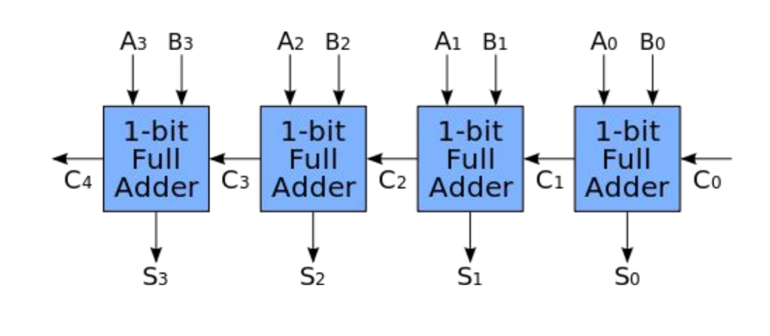

Slide 6
RESTADOR
El restador es un circuito digital el cual se encarga de restar un número A de un número B, produciendo el resultado de esta resta y un bit de rebalse conocido como préstamo “borrow” (que seria “1” si el minuendo fuera mas chico que el sustraendo), este préstamo iria a concatenarse con la siguiente resta en la vecina columna de mayor ponderación..
Notes:
La optoelectrónica es un campo interdisciplinario que combina la óptica y la electrónica para estudiar y desarrollar dispositivos que interactúan con la luz y las señales eléctricas.

Slide 7
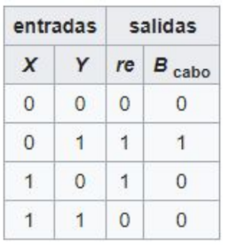
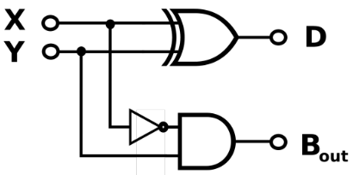
RESTADOR MEDIO
Este resta 2 bits entre ellos (X-Y), sin recibir un bit de préstamo. Este produce un bit
de respuesta y otro de préstamo.
Notes:
La optoelectrónica es un campo interdisciplinario que combina la óptica y la electrónica para estudiar y desarrollar dispositivos que interactúan con la luz y las señales eléctricas.

Slide 8
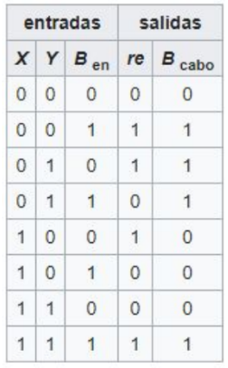
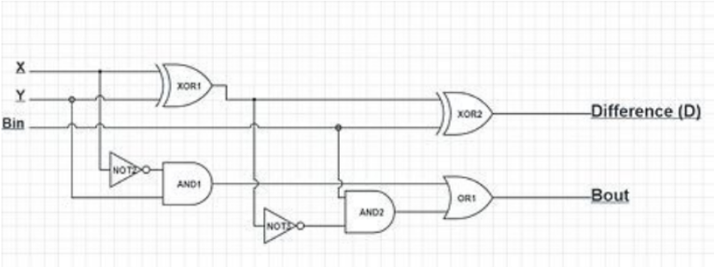
RESTADOR COMPLETO
Funciona con 3 entradas (un minuendo y dos sustraendos) . X - Y y el bit de préstamo. Y produce lo mismo que el restador medio, el bit del resultado y el bit de préstamo.
Notes:
La optoelectrónica es un campo interdisciplinario que combina la óptica y la electrónica para estudiar y desarrollar dispositivos que interactúan con la luz y las señales eléctricas.

Slide 9
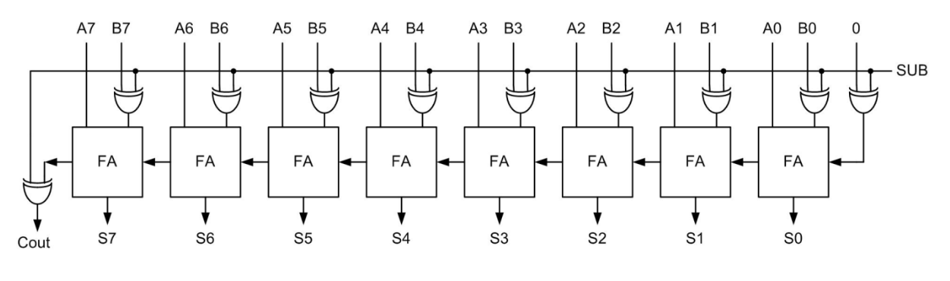
RESTADOR CON SUMADOR (COMPLEMENTO A 2)

